Slide 1
Экскурсии в дополненной реальности
ООО «Системы Компьютерного Зрения»
Сентябрь, 2022

Slide 2
Партнеры

Slide 3
Наше решение
Экскурсия по музею с элементами дополненной реальности
Навигация
Интерактивный 3D персонаж-гид
3D персонажи – рассказчики у значимых элементов экспозиции
Информационные панели с текстовыми, аудио и видео материалами по маршруту
На улице и в помещении
Специализированное мобильное приложение
В перспективе – AR очки
Базируется на собственной зарегистрированной технологии
Экскурсия расширяется новыми маршрутами дополняется новыми объектами

Slide 4
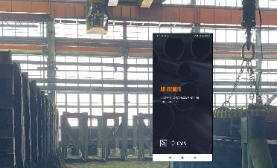
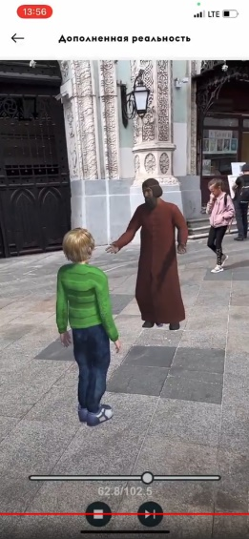
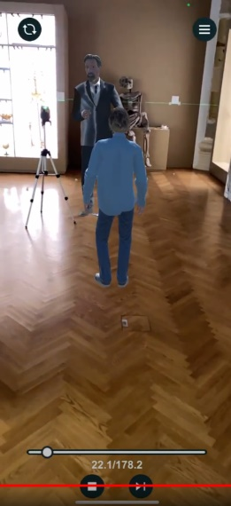
Примеры решений
Экскурсия по Никольской улице в Москве - https://drive.google.com/open?id=19-2us0N4YWRhTyTwMLOvzMUKFYZlumNf
Экскурсия по павильону Тимирязева на ВДНХ - https://drive.google.com/open?id=1cMgWJ33LTp2xZNl5Nvg_XA3g9nY-GAHI
Дополненная реальность в ТПЦ-1 на СТЗ – доступ к данным цифрового двойника в AR
AR город Бари, 6000 AR объектов, 150 км2
И много другое!
Демонстрационные видео нашего приложения – https://www.youtube.com/channel/UC07a3UkJNCjGOcnskhSTpZg/videos

Slide 5
Контакты
Михаил Смирнов
mikhail.smirnov@compvisionsys.com
+7-911-258-53-02

